Slide 1

Progettazione di sistemi elettronici
Oscillatori
Greco salvatore 1053509
Gamba Fabio 1053157

Slide 2
Indice
RC oscillator and integrator (LP filter)
Grafici e risultati
RC oscillator with AD8627
Grafici e risultati
Considerazioni finali
EAGLE: schema e board
Timer 555 Astable
Schema LTSpice (Normal Duty Cycle)
Grafici e risultati
Schema LTSpice (Low Duty Cycle)
Grafici e risultati
EAGLE: schema e board (Low Duty Cycle)
Hartley LC Oscillator
Grafico
Schema con modifiche
Grafico
2

Slide 3
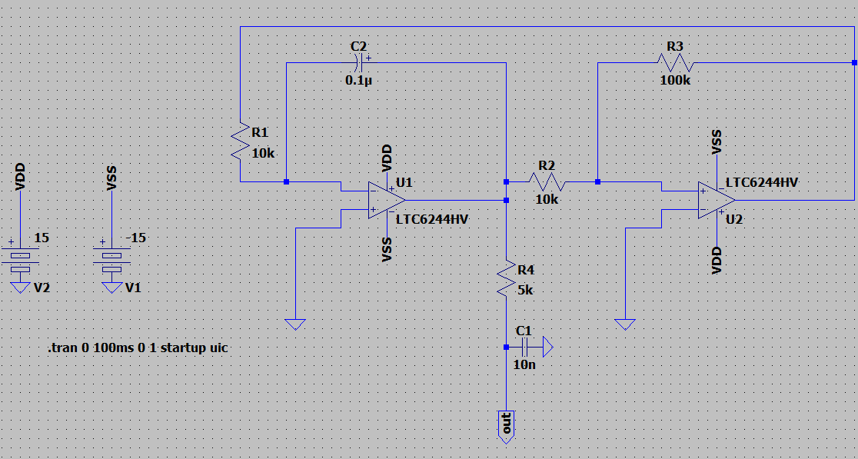
RC oscillator with LP filter
Partendo dallo schema presente nelle slide abbiamo progettato in oscillatore RC aggiungendo un integratore per ottenere un’uscita con un onda sinusoidale. Abbiamo utilizzato inizialmente un amplificatore LTC6244HV che però presentava dei problemi oltre una certa frequenza come mostrato nelle slide successive
3

Slide 4
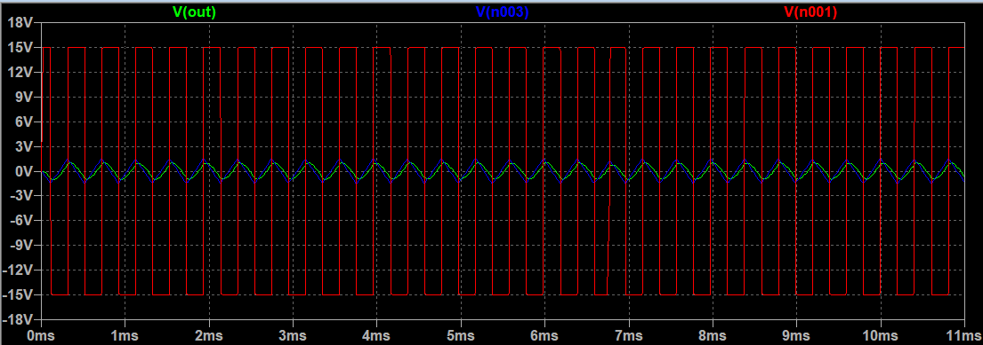
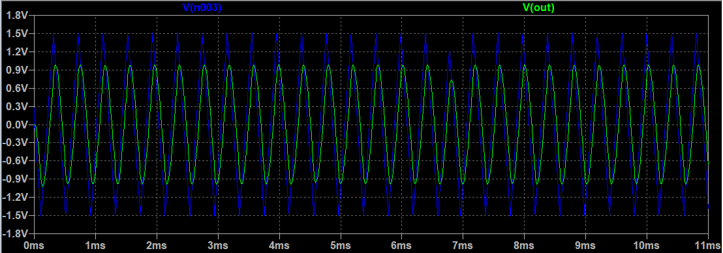

V(out) -> uscita integratore
V(n003) o $V_{T}$ -> uscita primo opamp
V(n001) -> uscita secondo opamp
Siccome $±V_{T}=\frac{R_{2}}{R_{3}}∗±15V=±1.5V.$Notiamo che l’uscita del primo opamp è cosi come ci aspettiamo
$T=4\frac{R_{2}}{R_{3}}R_{1}C=\frac{4}{10}∗10k∗0.1u. f=2,5kHZ$
Ovvero un periodo di 0.4ms che corrisponde circa a quello che ci aspettiamo
4

Slide 5
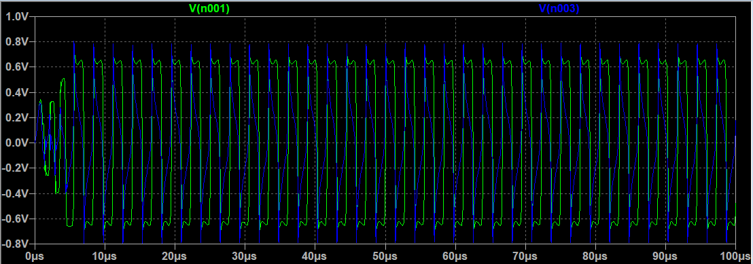
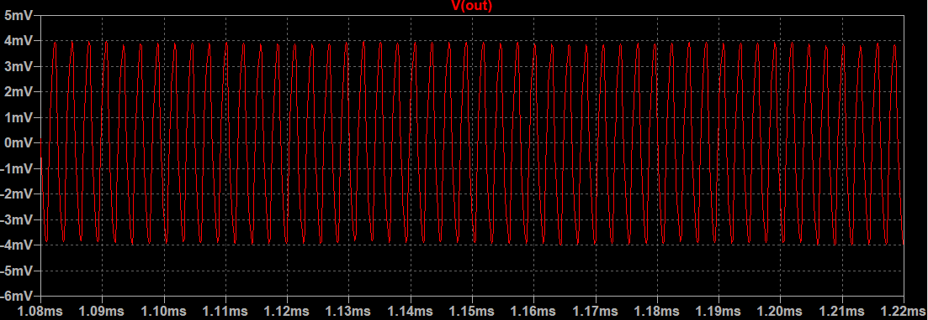

V(out) -> uscita integratore
V(n003) -> uscita primo opamp
V(n001) -> uscita secondo opamp
$±V_{T}≠±1.5V$che non è più quello che ci aspettiamo. Ci aspetteremmo inoltre$f=2500 kHz$ che non corrisponde
Al di là della misurazione del periodo, qui è evidente come vengano perse le caratteristiche di tutte le forme d’onda generate dall’oscillatore. L’opamp scelto in questo caso non riesce a stare dietro alla frequenza di configurazione scelta. Notiamo anche che la sinusoide in uscita si è trasformata in una triangolare
5

Slide 6
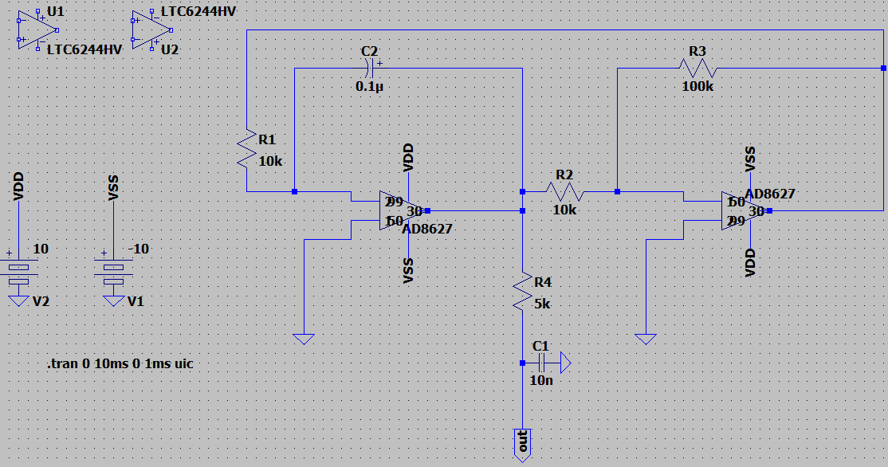
RC oscillator with AD8627
Abbiamo quindi sostituito gli opamp del primo modello con gli opamp AD8627. questo opamp non è disponibile direttamente nelle librerie di LTspice, ma può essere aggiunto scaricando il suo schematics da https://www.analog.com/en/products/ad8627.html
6

Slide 7
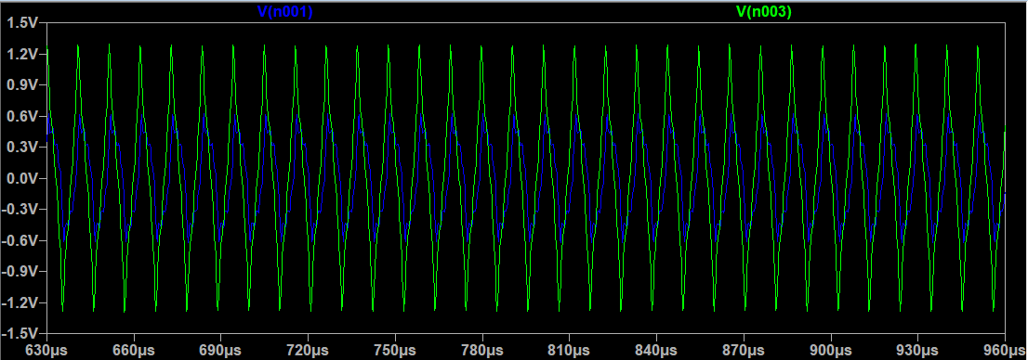
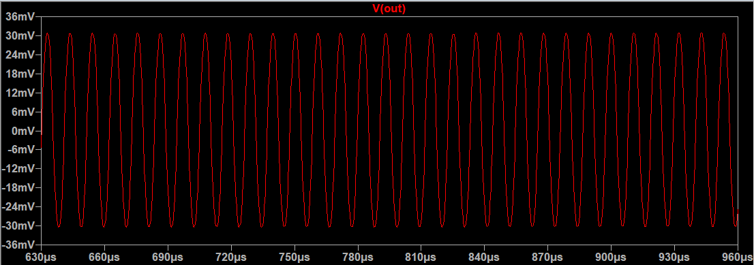
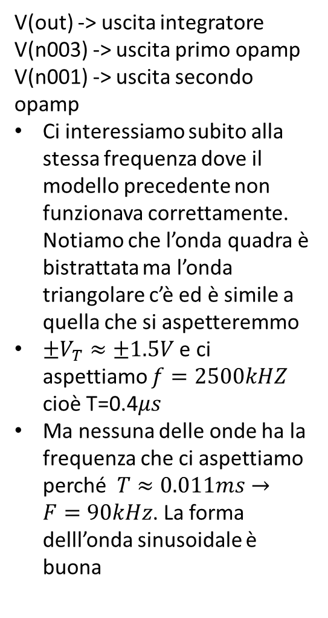
V(out) -> uscita integratore
V(n003) -> uscita primo opamp
V(n001) -> uscita secondo opamp
Ci interessiamo subito alla stessa frequenza dove il modello precedente non funzionava correttamente. Notiamo che l’onda quadra è bistrattata ma l’onda triangolare c’è ed è simile a quella che si aspetteremmo
$±V_{T}≈±1.5V$ e ci aspettiamo $f=2500kHZ$ cioè T=0.4$μs$
Ma nessuna delle onde ha la frequenza che ci aspettiamo perché $T≈0.011ms→F=90kHz$. La forma delll’onda sinusoidale è buona
7

Slide 8
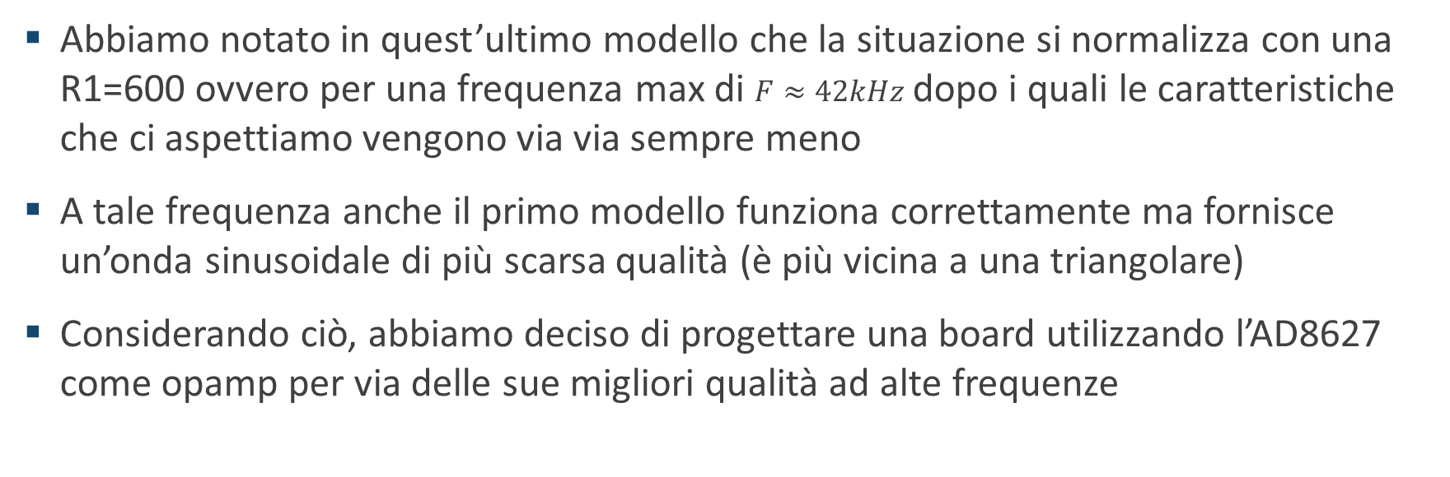
Considerazioni finali
Abbiamo notato in quest’ultimo modello che la situazione si normalizza con una R1=600 ovvero per una frequenza max di $F≈42kHz$ dopo i quali le caratteristiche che ci aspettiamo vengono via via sempre meno
A tale frequenza anche il primo modello funziona correttamente ma fornisce un’onda sinusoidale di più scarsa qualità (è più vicina a una triangolare)
Considerando ciò, abbiamo deciso di progettare una board utilizzando l’AD8627 come opamp per via delle sue migliori qualità ad alte frequenze
8

Slide 9
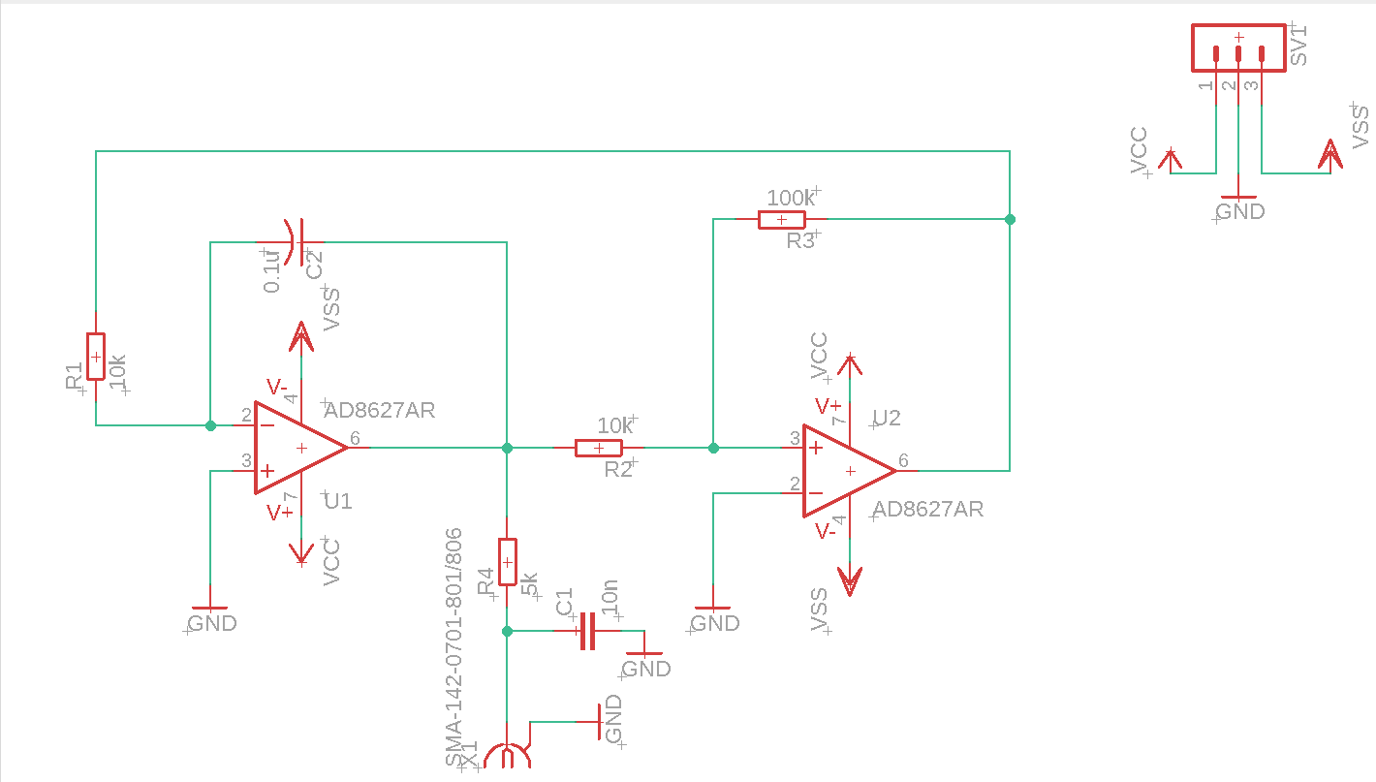
EAGLE: Schema
9

Slide 10
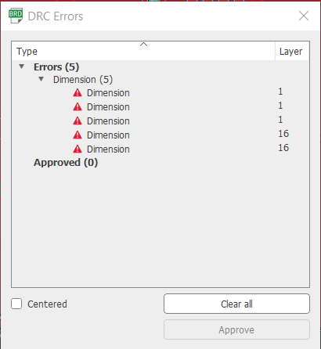
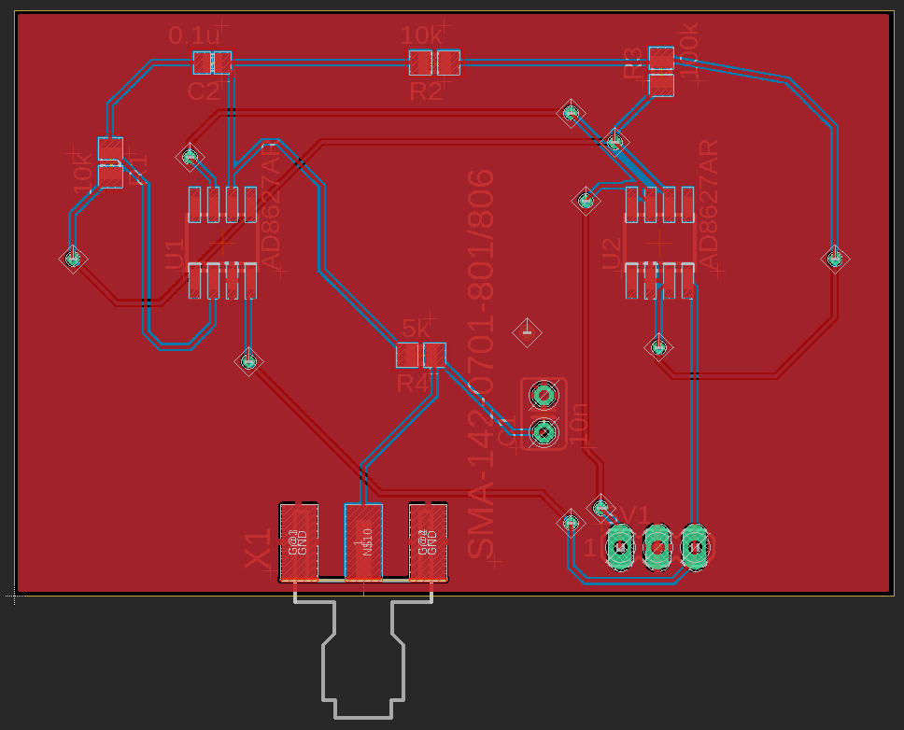
EAGLE: Board
Gli errori DRC segnalati sono riferiti esclusivamente al connettore di uscita il quale disegno esce dalla board (ma non necessariamente deve stare al suo interno). Il piano di massa non viene salvato ma per ricrearlo basta usare ratsnet ad ogni apertura della board
10

Slide 11
Timer 555 Astable
Abbiamo realizzato un Timer 555 in modalità astabile, ovvero che genera continuamente, in uscita, un’onda quadra.
In LTSpice abbiamo realizzato sia la versione con duty cycle maggiore del 50%, sia la versione con duty cycle minore del 50%.
In EAGLE, invece, abbiamo realizzato lo schema e la board della versione Low Duty Cycle.
11

Slide 12
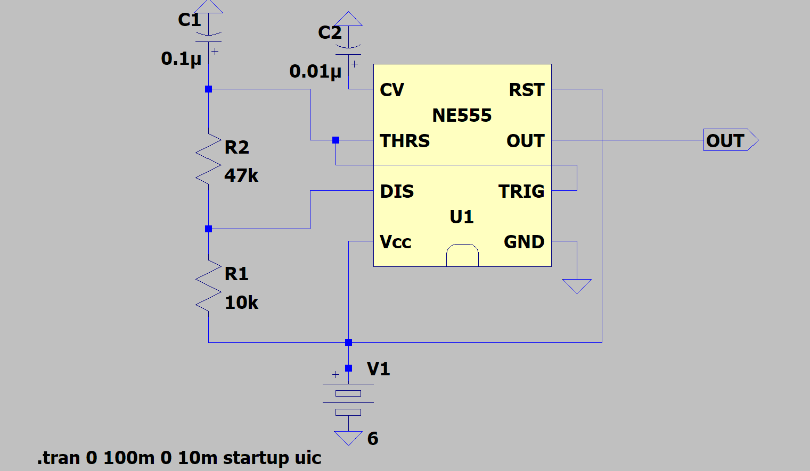
Schema LTSpice (Normal Duty Cycle)
Abbiamo realizzato il timer 555 utilizzando lo schematic già presente in LTSpice, ovvero l’NE555.
Abbiamo quindi aggiunto la tensione di alimentazione, il circuito di carica/scarica formato da R1 e R2, il condensatore di carica/scarica e il condensatore di controllo.
12

Slide 13
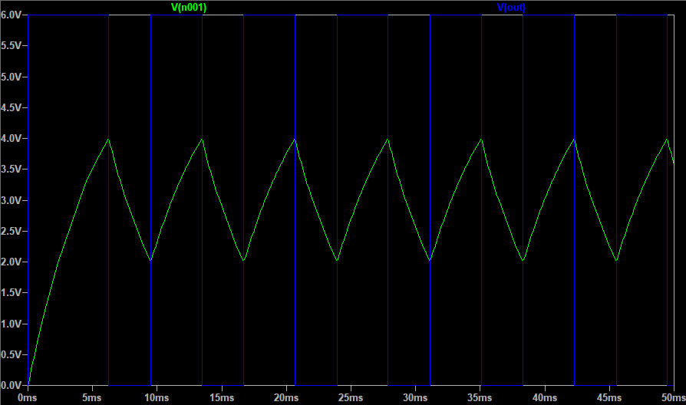
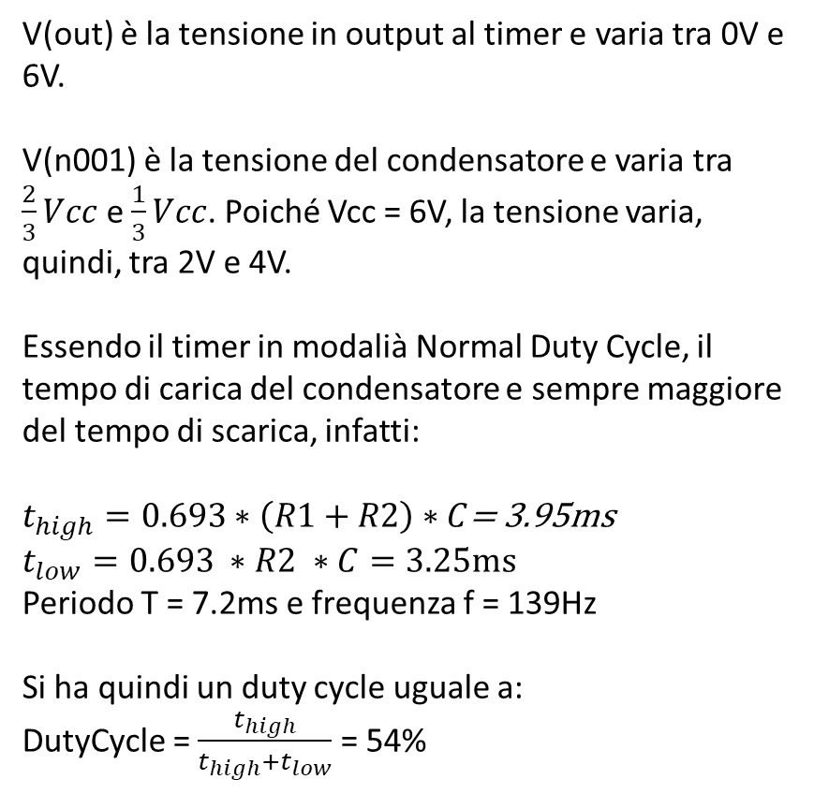
Grafici e risultati (Normal Duty Cycle)
V(out) è la tensione in output al timer e varia tra 0V e 6V.
V(n001) è la tensione del condensatore e varia tra $\frac{2}{3}Vcc$ e $\frac{1}{3}Vcc$. Poiché Vcc = 6V, la tensione varia, quindi, tra 2V e 4V.
Essendo il timer in modalià Normal Duty Cycle, il tempo di carica del condensatore e sempre maggiore del tempo di scarica, infatti:
$t_{high}=0.693∗\left(R1+R2\right)∗C$= 3.95ms
$$t_{low}=0.693 ∗R2 ∗C=3.25ms$$
Periodo T = 7.2ms e frequenza f = 139Hz
Si ha quindi un duty cycle uguale a:
DutyCycle = $\frac{t_{high}}{t_{high}+t_{low}}$ = 54%
13

Slide 14
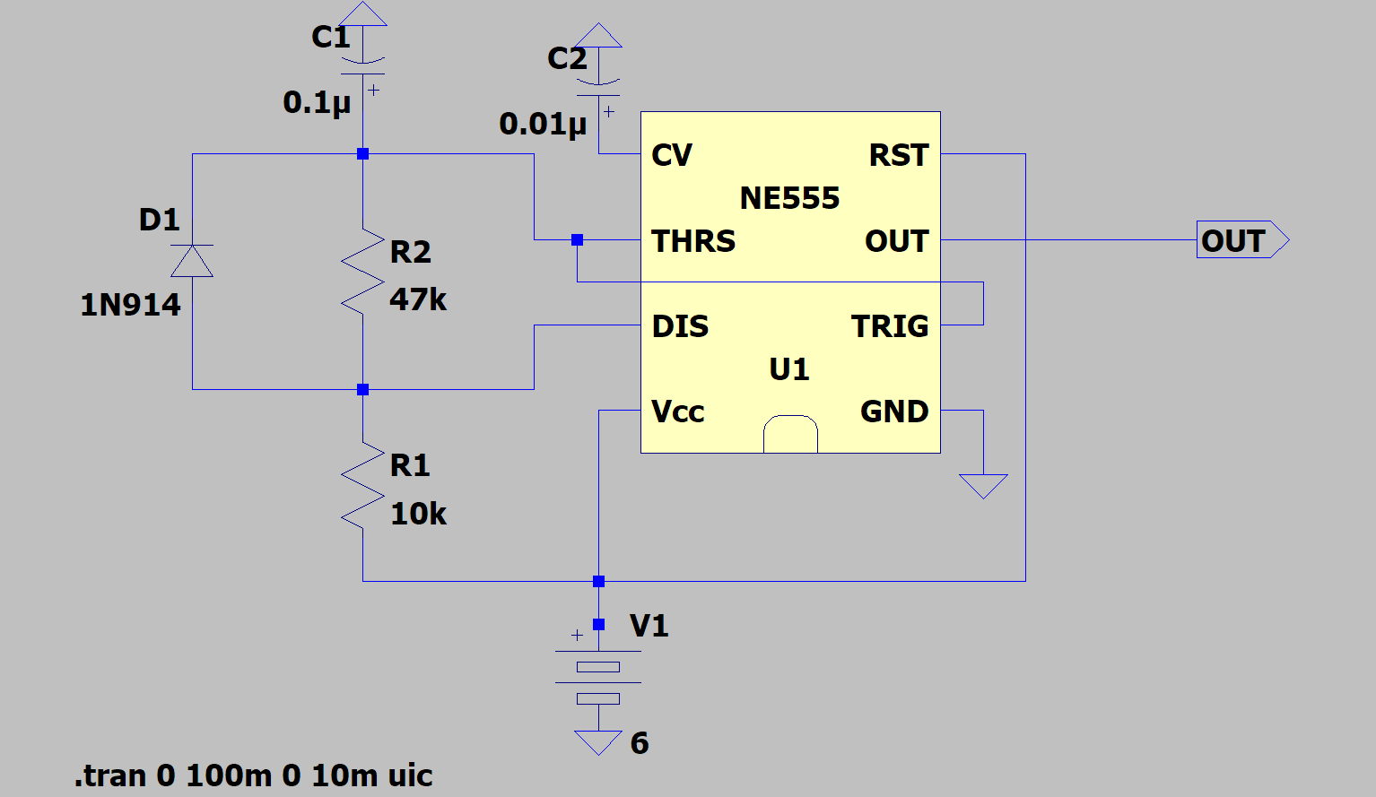
Schema LTSpice (Low Duty Cycle)
Per realizzare il timer 555 in modalità Low Duty Cycle, basta aggiungere un diodo ai capi di R2. Questo permette di caricare il condensatore non più attraverso R1 e R2, ma solo attraverso R1. Si ha un Duty Cycle minore del 50%, perché la costante di tempo di carica del condensatore non è più (R1+R2)*C, ma diventa R1 * C. Invece la costante di tempo di scarica del condensatore resta invariata.
14

Slide 15
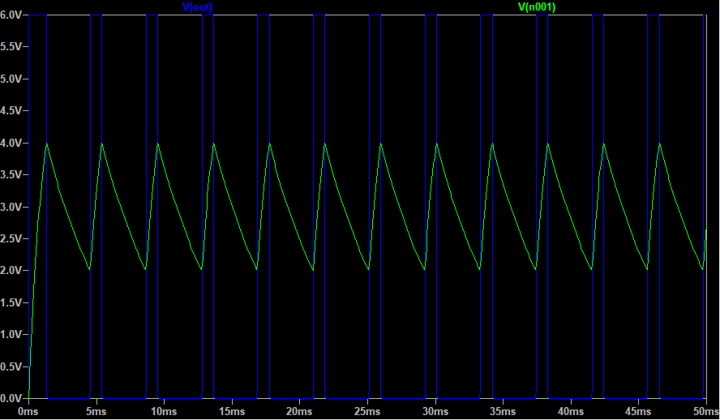
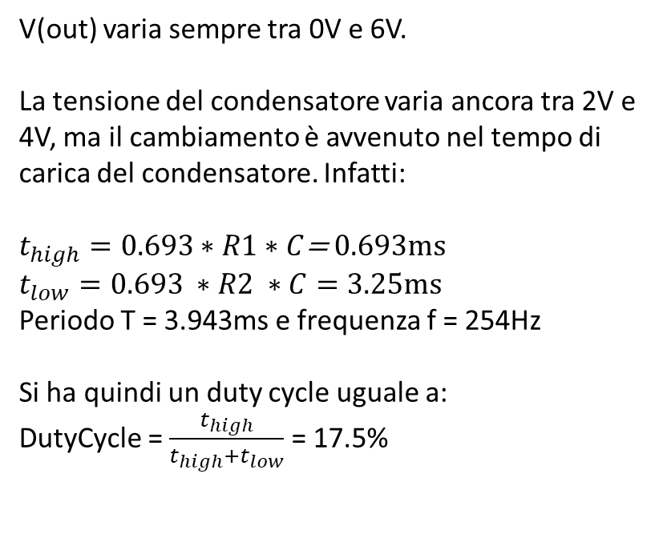
Grafici e risultati (Low Duty Cycle)
V(out) varia sempre tra 0V e 6V.
La tensione del condensatore varia ancora tra 2V e 4V, ma il cambiamento è avvenuto nel tempo di carica del condensatore. Infatti:
$t_{high}=0.693∗R1∗C$= 0.693ms
$$t_{low}=0.693 ∗R2 ∗C=3.25ms$$
Periodo T = 3.943ms e frequenza f = 254Hz
Si ha quindi un duty cycle uguale a:
DutyCycle = $\frac{t_{high}}{t_{high}+t_{low}}$ = 17.5%
15

Slide 16
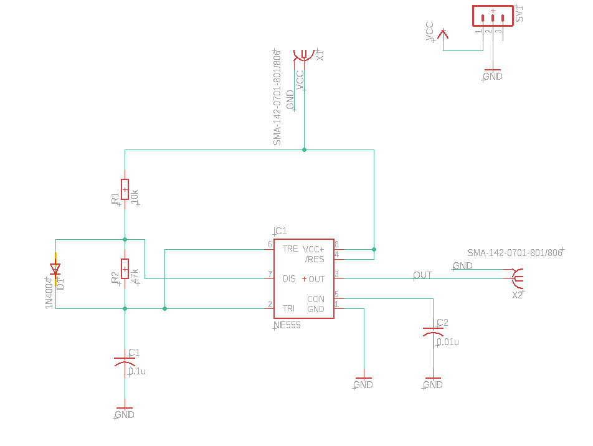
EAGLE: Schema (Low Duty Cycle)
16

Slide 17
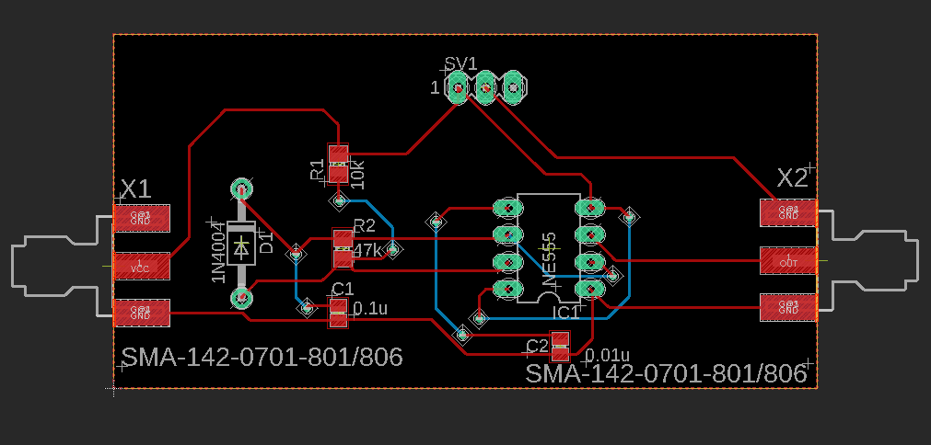
EAGLE: Board (Low Duty Cycle)
Senza piano di massa
17

Slide 18
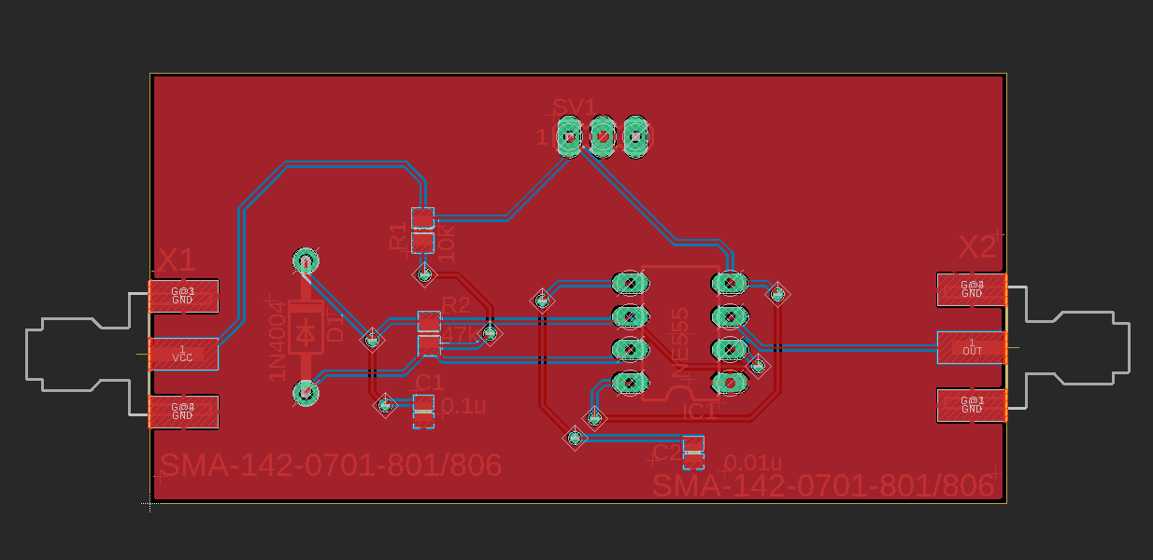
EAGLE: Board (Low Duty Cycle)
Piano di massa layer 1
18

Slide 19
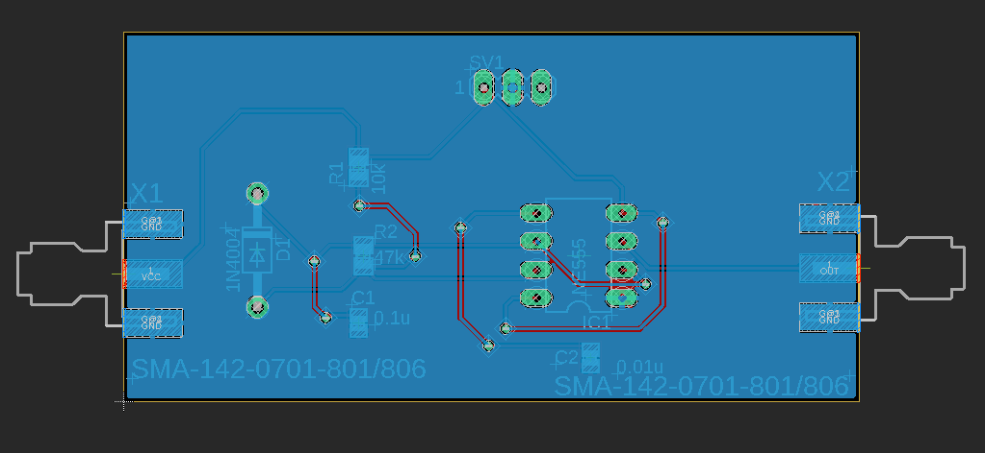
EAGLE: Board (Low Duty Cycle)
Piano di massa layer 16
19

Slide 20
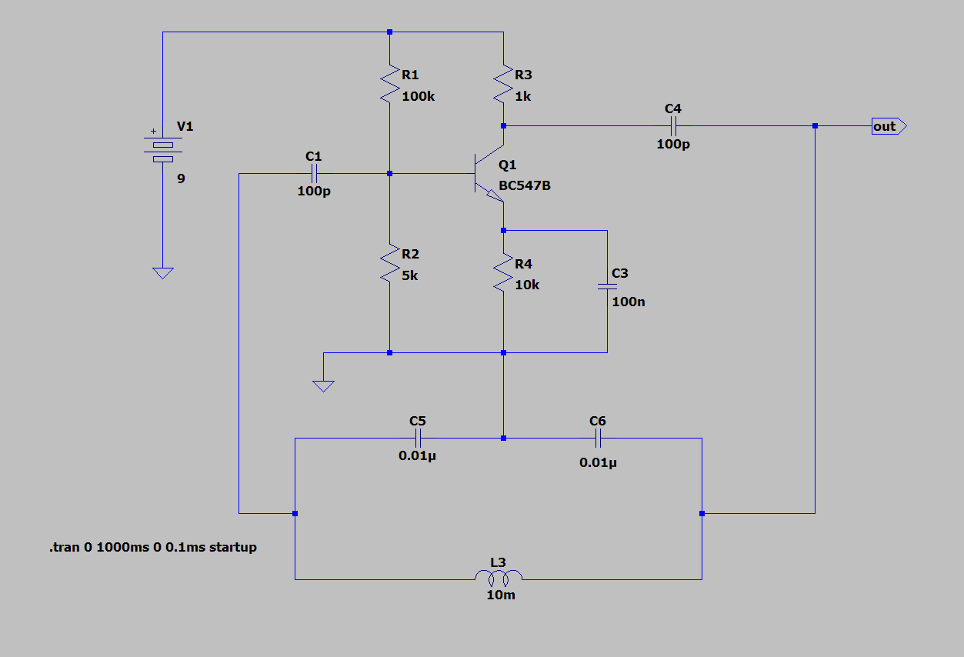
Hartley LC Oscillator – Schema LTSpice
20

Slide 21
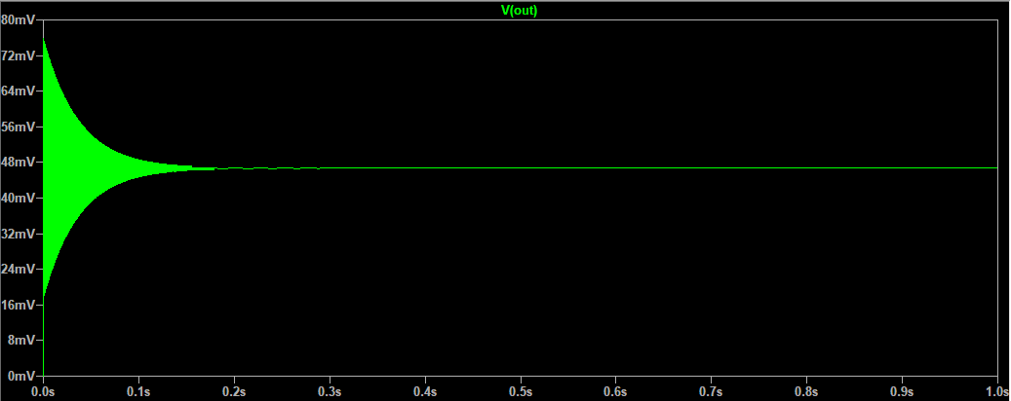
Grafico
Dalla tensione in uscita, si può notare come l’oscillatore si spenga dopo circa 1-2 decimi di secondo.
Ipotizzando fosse un problema di guadagno, abbiamo provato a modificare i valori delle varie resistenze, al fine di trovare quali impattassero sulla durata del segnale in output.
Abbiamo notato che le resistenze R2 e R3 hanno un grande impatto sulla durata del segnale e siamo intervenuti riducendone il valore.
21

Slide 22
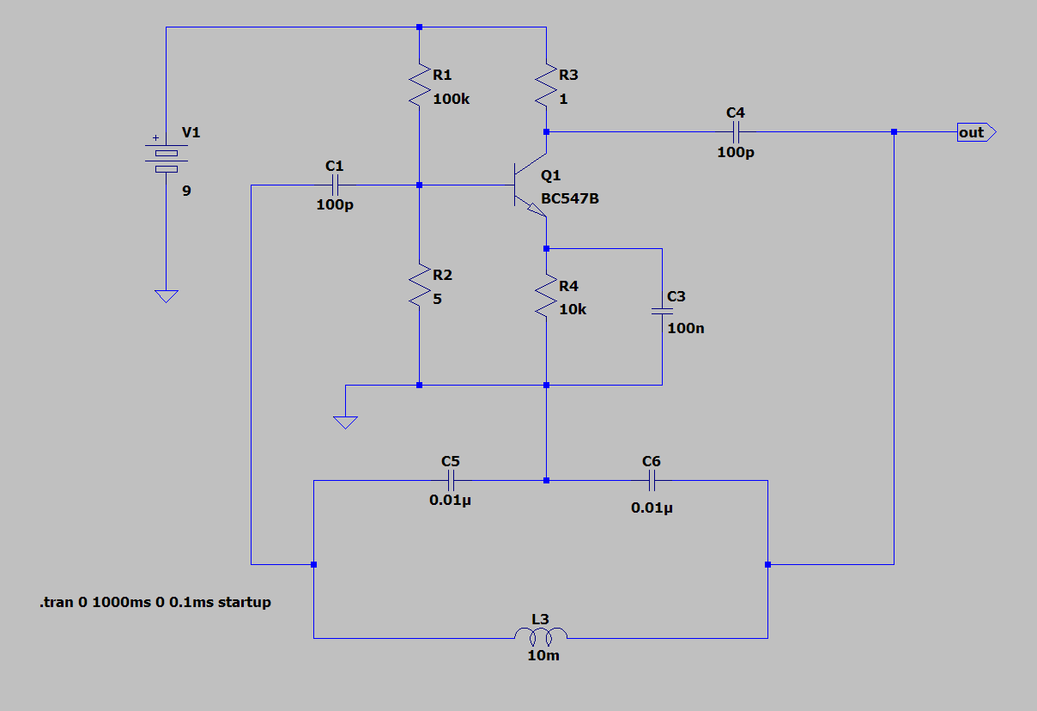
Schema con modifiche
Le modifiche effettuate a R2 e R3, di cui sono state ridotti notevolmente i valori di resistenza, hanno portato a avere un segnale più duraturo.
22

Slide 23
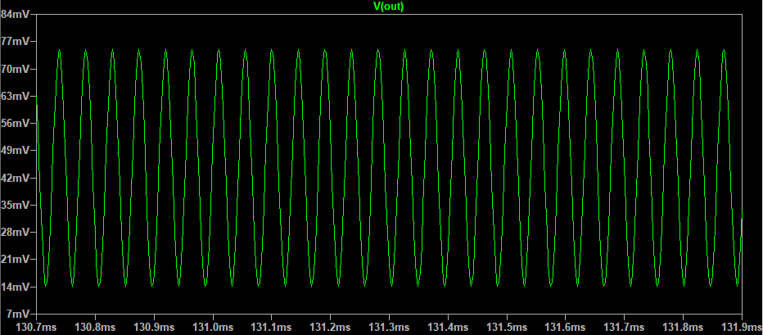
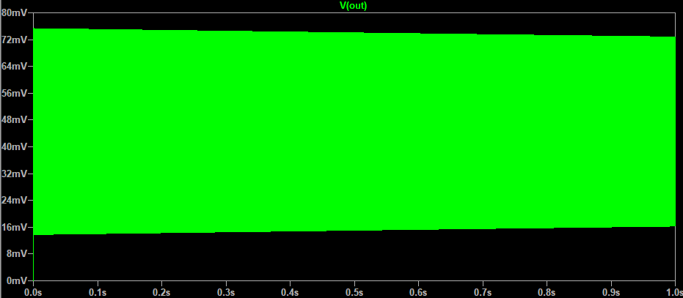
Grafico con modifiche
Come si può notare, deve passare molto più tempo per spegnersi e il segnale generato ha una frequenza di circa 25kHz.
23

Slide 24

Fine

